Slide 1








Bài tập tuần nhóm 5
TÌM HIỂU VỀ NÉN/ GIẢI NÉN DỮ LIỆU
VÀ THUẬT TOÁN NÉN HUFFMAN TĨNH
Bộ môn: Cấu trúc dữ liệu và thuật toán 2

Slide 2

Thành viên thực hiện:
1, Trương Tiến Đạt – 1509269 – nhóm trưởng
2, Trần Vũ – 0407569
3,Nguyễn Phương Thảo - 1645969
4, Nguyễn Mạnh Đạt - 0387069
5, Dương Quốc Khánh - 0393769
6, Lê Công Việt – 0406869
7, Bùi Đức Hòa - 0391069
8, Trịnh Xuân Huy - 0393269
Notes:
更多素材资源- B-lue-D-ragonfly- DESIGN

Slide 3
Mục lục
01
Nén dữ liệu
02
Thuật toán nén Huffman tĩnh
03
Giải nén dữ liệu
Notes:
更多素材资源- B-lue-D-ragonfly- DESIGN

Slide 4
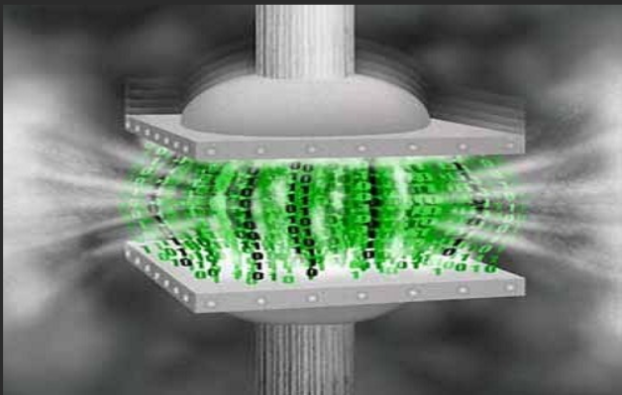

Thêm văn bản chi tiết văn bản
1, Nén dữ liệu
- Nén dữ liệu là quá trình sử dụng thuật toán để giảm dung lượng của tệp tin hoặc dữ liệu bằng cách loại bỏ hoặc mã hóa thông tin dư thừa
- Mục tiêu: giúp tiết kiệm tài nguyên và tăng tốc độ truyền tải

Slide 5
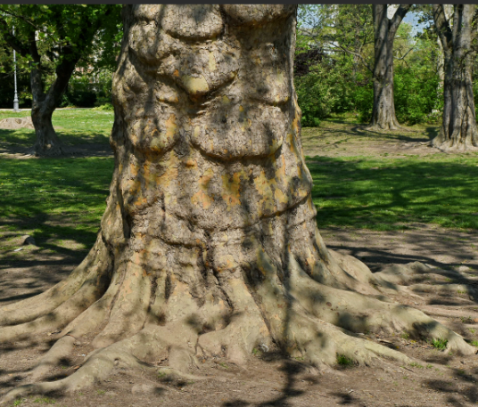
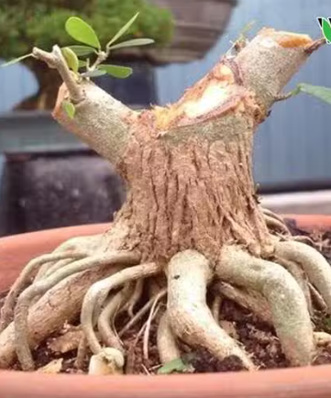
1, Nén dữ liệu
Dữ liệu gốc: là dữ liệu được thu thập trực tiếp từ nguồn mà chưa qua bất kỳ xử lý, chỉnh sửa, hoặc phân tích nào
Gốc ban đầu
Sau khi nén

Slide 6

1, Nén dữ liệu
Cách hoạt động: Tùy theo dữ liệu có bị thay đổi trước và sau khi giải nén không, người ta chia nén thành hai loại
+ Nén còn nguyên vẹn: sau khi nén và giải nén, dữ liệu khôi phục lại chính xác 100% như ban đầu.
+ Nén mất dữ liệu: là dạng nén chỉ cho phép phục hồi lại một phần dữ liệu gốc vì thế có thể làm mất một lượng thông tin để đổi lại khả năng nén giảm dung lượng tốt hơn.

Slide 7
1, Nén dữ liệu
Nén còn nguyên vẹn
Không mất đi bất kì thông tin nào
Dung lượng giảm nhưng không nhiều bằng giải nén mất dữ liệu
Giảm dung lượng lưu trữ và tiết kiệm băng thông truyền tải, vẫn bảo toàn tuyệt đối dữ liệu gốc để dùng trong các tình huống cần chính xác.
VD: file Word 100KB nén xuống 40KB giải nén lại ra đúng 100KB, không khác một ký tự.

Slide 8
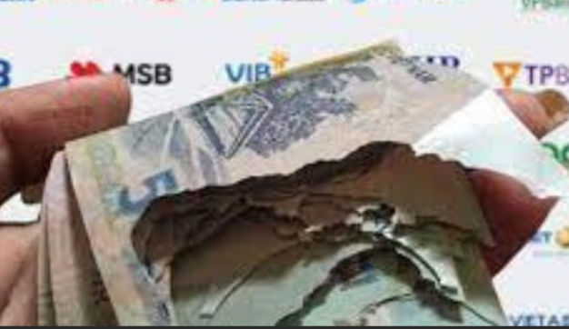
1, Nén dữ liệu
Nén mất dữ liệu
Tiết kiệm không gian lưu trữ
Tăng tốc độ truyền tải qua Internet
Hỗ trợ streaming trên nhiều thiết bị có băng thông khác nhau.
Ví dụ: khi chúng ta ghi âm 1 bài hát mà trong đó có tần số siêu âm, đây là tần số mà con người không thể nghe được thì khi nén nó sẽ loại bỏ tần số siêu âm này.

Slide 9
1, Nén dữ liệu
Tiêu chí | Lossy compression | Lossless compression
Khả năng phục hồi | Không hoàn toàn | Phục hồi 100% dữ liệu gốc
Tỉ lệ nén | Cao hơn | Thấp hơn
Ứng dụng | Ảnh, nhạc, video | Văn bản, dữ liệu thực thi

Slide 10
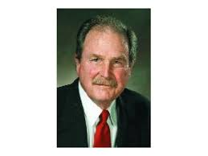
2, Thuật toán nén Huffman tĩnh
Thuật toán Huffman: mã hóa Huffman là một trong những phương pháp nén không mất dữ liệu quan trọng và cổ điển nhất được đặt tên theo người đề xuất ra nó được phát triển vào năm 1952.
David Albert Huffman
(9 tháng 8 năm 1925 – 7 tháng 10 năm 1999)

Slide 11
“Mã tiền tố” (prefix code) là một dạng mã hoá mà không có mã nào là tiền tố của mã khác.
Trong một bộ mã, không có chuỗi ký tự nào bắt đầu bằng một chuỗi khác trong cùng bộ.
Nhờ vậy, khi đọc dãy mã, ta có thể giải mã ngay lập tức, không cần dấu ngăn cách.
Ví dụ:
Bộ mã tiền tố: {0, 10, 110, 111}
Không có mã nào nằm ở đầu của mã khác.
Bộ mã không phải tiền tố: {0, 01, 011}
Vì "0" là tiền tố của "01" và "011".

Slide 12
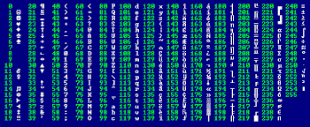
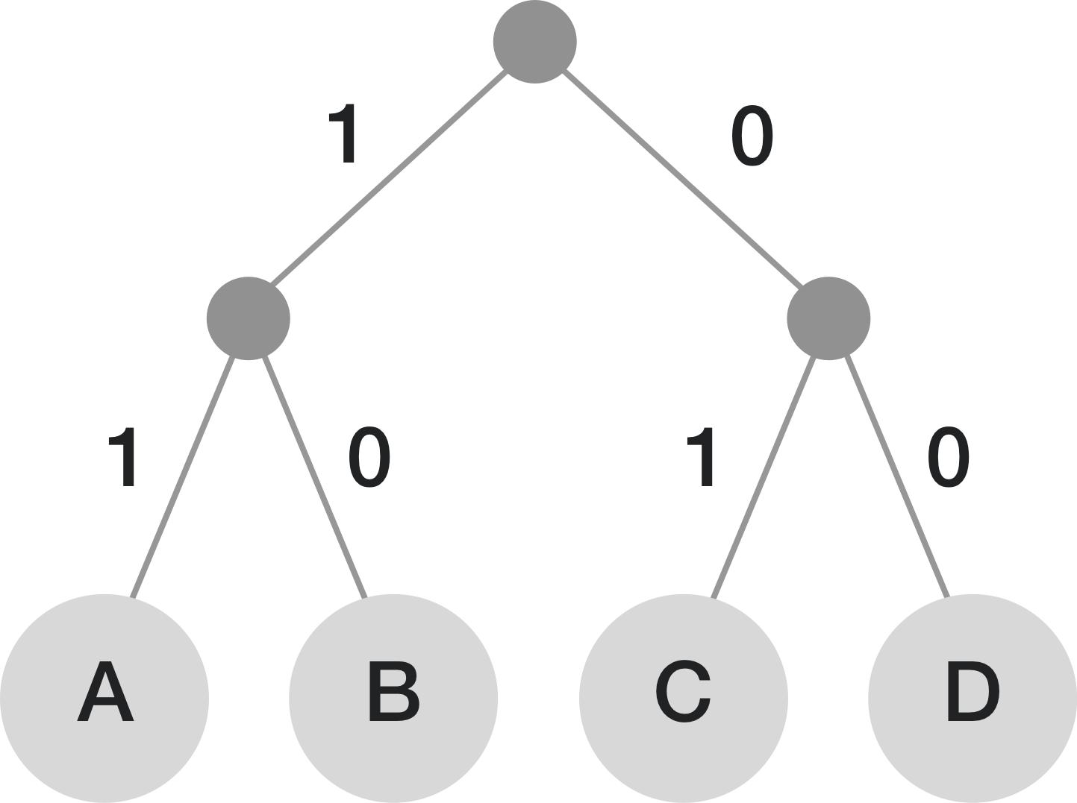
ASCII mã hóa cho 256 ký hiệu là biểu diễn nhị phân của các số từ 0 đến 255, mỗi từ mã gồm 8 bit

Slide 13
Thuật toán tham lam (greedy algorithm) là cách giải quyết bài toán bằng cách:
👉 Ở mỗi bước, ta luôn chọn phương án tốt nhất tại thời điểm đó (nhìn có vẻ “lời” nhất, nhanh nhất, lợi nhất) mà không cần xét đến toàn cục.
🔹 Ví dụ dễ hiểu:
Bạn có nhiều đồng xu (1k, 2k, 5k, 10k) và muốn đổi 18k.
Thuật toán tham lam: luôn lấy đồng xu lớn nhất có thể trước → 10k + 5k + 2k + 1k.

Slide 14
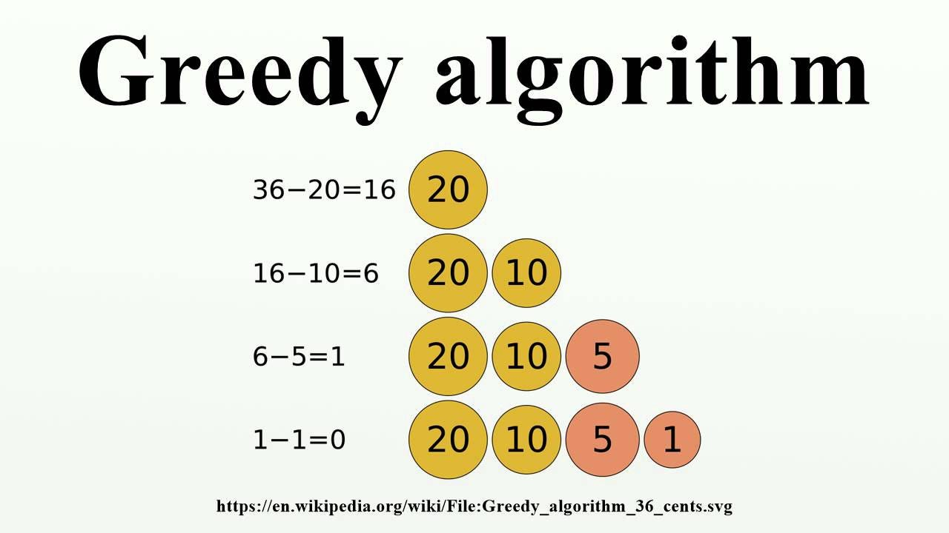

Slide 15
Cách hoạt động của thuật toán Huffman tĩnh
Bước 1: Thống kê tần suất ký tự
Đếm số lần xuất hiện của từng ký tự trong toàn bộ dữ liệu.
Bước 2: Xây dựng cây Huffman (xây dựng cây nhị phân)
Mỗi ký tự là một nút lá, gắn với tần suất. Chọn 2 nút có tần suất nhỏ nhất, ghép lại thành một nút cha, trọng số = tổng hai nút con (greedy algorithm) . Lặp lại cho đến khi chỉ còn một cây duy nhất.
Bước 3: Gán mã nhị phân cho các nhánh
Quy ước: nhánh trái = 0, nhánh phải = 1.
Bước 4: Mã hóa dữ liệu
Thay từng ký tự bằng mã Huffman tương ứng.

Slide 16
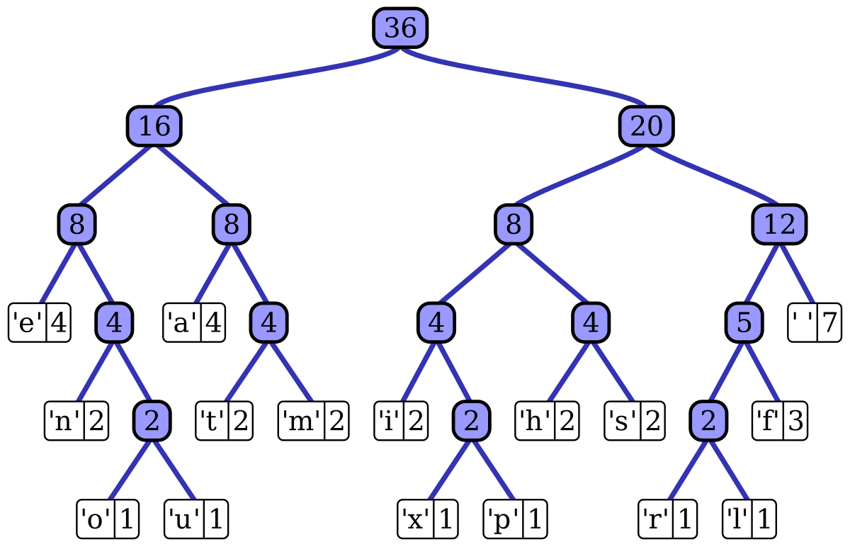
Huffman coding

Slide 17
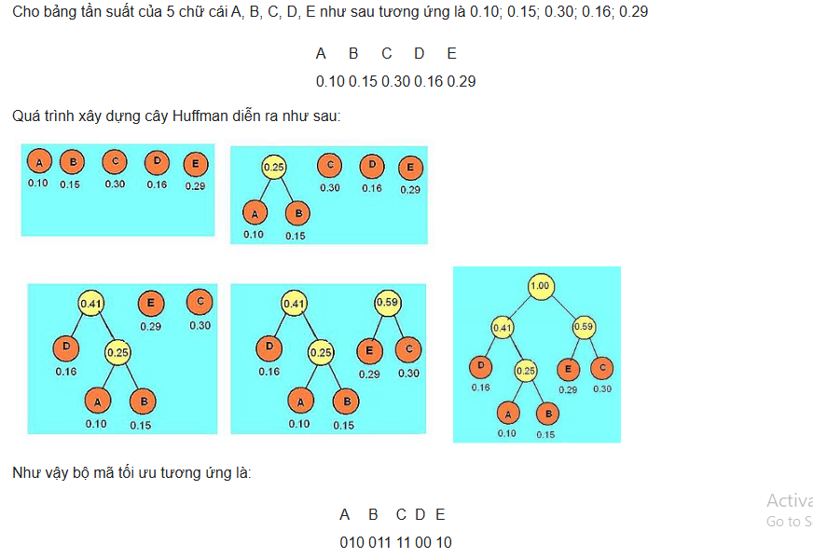
0
1
0
1
0
1
0
1

Slide 18
3, Giải nén dữ liệu
Khái niệm: là quá trình ngược lại của nén dữ liệu, khôi phục dữ liệu đã nén về trạng thái ban đầu (hoặc gần giống ban đầu, tùy thuộc vào phương pháp nén).
Nguyên lý giải nén: Giải nén dữ liệu dựa trên việc sử dụng thuật toán hoặc quy tắc đã được áp dụng trong quá trình nén để tái tạo dữ liệu gốc.
Các bước cơ bản:
Đọc dữ liệu giải nén
Áp dụng thuật toán giải nén
Tái tạo dữ liệu gốc

Slide 19
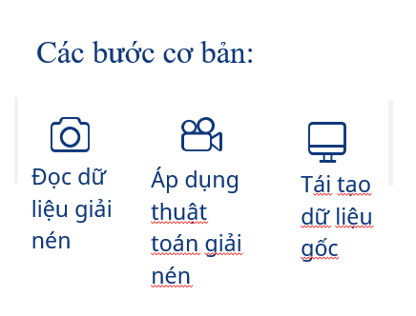
1, Đọc dữ liệu nén: Dữ liệu nén thường ở dạng mã hóa nhị phân hoặc biểu diễn đặc biệt
2, Áp dụng thuật toán giải nén: Dựa trên phương pháp nén (Ví dụ:Huffman, LZW, Run-Length Encoding), thuật toán giải nén sẽ ánh xạ dữ liệu nén trở lại dạng gốc.
3, Kiểm tra tính toàn vẹn: Với nén không mất dữ liệu, dữ liệu gốc được khôi phục chính xác. Với nén mất dữ liệu, dữ liệu được tái tạo gần đúng.

Slide 20
3, Giải nén dữ liệu
* Các thuật toán giải nén phổ biến:
Huffman Coding: Dựa trên cây Huffman hoặc bảng mã (được lưu trong tệp nén), giải mã từng bit để tái tạo chuỗi gốc.
Lempel-Ziv-Welch (LZW): Sử dụng từ điển (hoặc tái tạo từ điển từ dữ liệu nén) để ánh xạ mã về chuỗi ký tự gốc.
Run-Length Encoding (RLE): Đọc số lần lặp và ký tự, sau đó lặp lại ký tự đó đúng số lần để khôi phục dữ liệu.
Nén mất dữ liệu (ví dụ: JPEG, MP3):Sử dụng các kỹ thuật như biến đổi cosine rời rạc (DCT) trong JPEG hoặc giải mã tần số trong MP3 để tái tạo gần đúng hình ảnh hoặc âm thanh.

Slide 21
3, Giải nén dữ liệu
Các yếu tố ảnh hưởng đến giải nén:
Tỷ lệ nén: Tỷ lệ nén càng cao, dữ liệu càng nhỏ nhưng giải nén có thể phức tạp hơn hoặc mất dữ liệu..
Tốc độ giải nén: Phụ thuộc vào thuật toán và phần cứng. VD: Các thuật toán như RLE nhanh nhưng kém hiệu quả với dữ liệu phức tạp, Huffman hoặc LZW chậm hơn nhưng hiệu quả hơn.
Tính toàn vẹn: Với nén không mất dữ liệu, cần đảm bảo không có lỗi trong quá trình giải nén để dữ liệu gốc được khôi phục chính xác.

Slide 22
3, Giải nén dữ liệu
Ứng dụng thực tế:
Lưu trữ và truyền tải : ZIP (kết hợp Deflate = LZ77 + Huffman) cho file văn bản; GZIP cho web
Đa phương tiện : MP3/MP4 cho âm thanh/video; JPEG/PNG cho hình ảnh
Big data và IoT : Nén chuỗi thời gian để giảm dung lượng dữ liệu cảm biến
Mạng và đám mây : Brotli (Google) cho web, hiệu quả hơn GZIP.

Slide 23
3, Giải nén dữ liệu
Thách thức và giới hạn:
Tài nguyên : Thuật toán phức tạp (như LZW) tốn CPU và bộ nhớ; cần cân bằng tốc độ giải nén (decompression speed) với tỷ lệ nén
Giới hạn lý thuyết : Không thể nén tất cả dữ liệu (Pigeonhole Principle: một số file sẽ lớn hơn sau nén)
Bảo mật : Dữ liệu nén dễ bị lỗi truyền tải; cần mã hóa thêm (như AES).
Mất dữ liệu trong lossy : Không thể khôi phục, phù hợp chỉ khi chất lượng chấp nhận được.
Phát triển : Thuật toán đệ quy mới (2024) thử thách giới hạn truyền thống, nhưng vẫn tuân thủ định lý Shannon

Slide 24
Cám ơn thầy và các bạn đã lắng nghe!!!
Notes:
更多素材资源- B-lue-D-ragonfly- DESIGN

